Slide 1




Bài 33:
LUYỆN TẬP CHUNG

Slide 2
Tiết 3

Slide 3

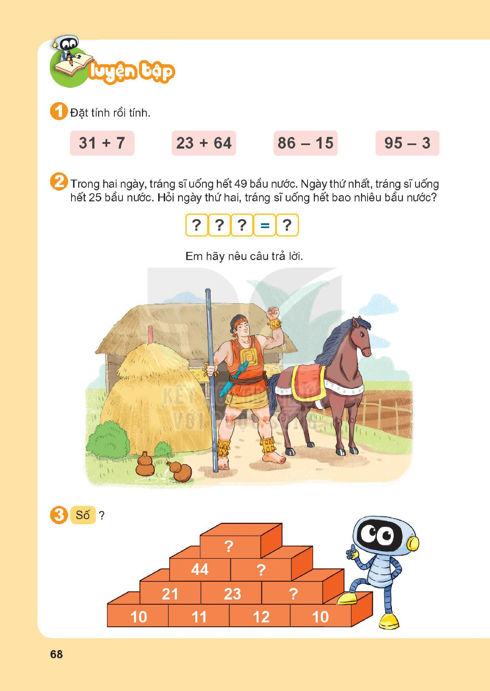
31
7
23
64
86
15
95
3
+
+
-
-
38
87
71
92

Slide 4
49 | - | 25 | = | 24

Slide 5
89
45
22

Slide 6
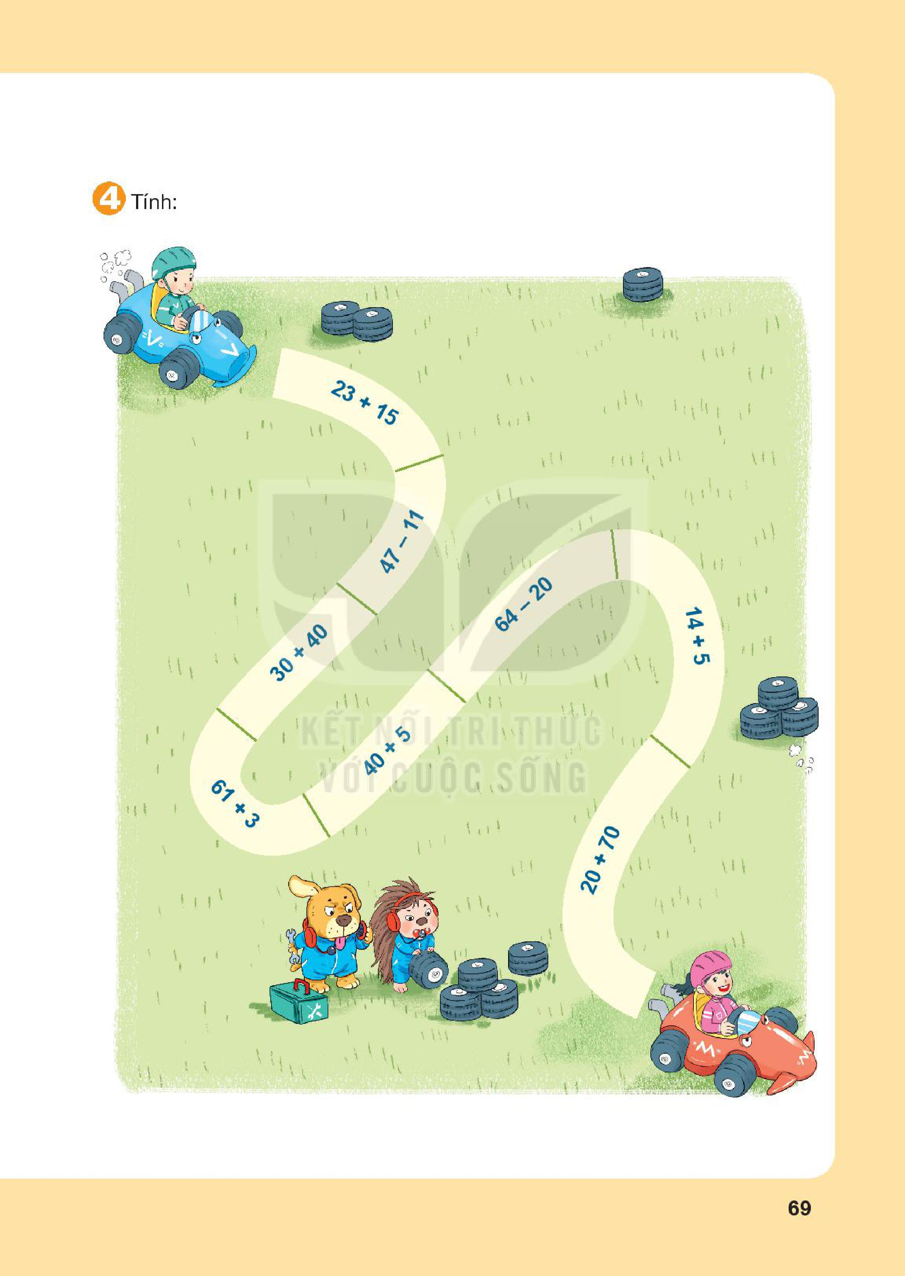
38
36
70
19
44
64
45
90

